Slide 1
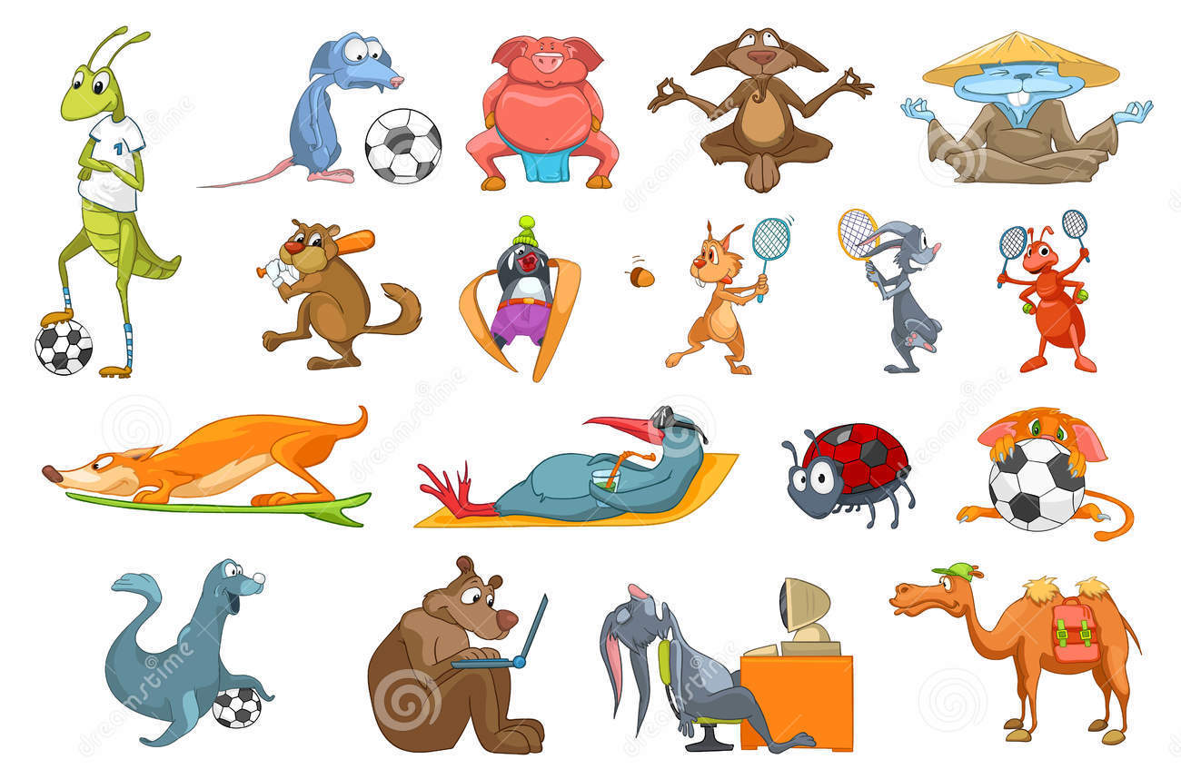

ŠPORT
ŠPORT
OPONAŠANJE
ŽIVALI,
PREDMETOV,
OSEB

Slide 2
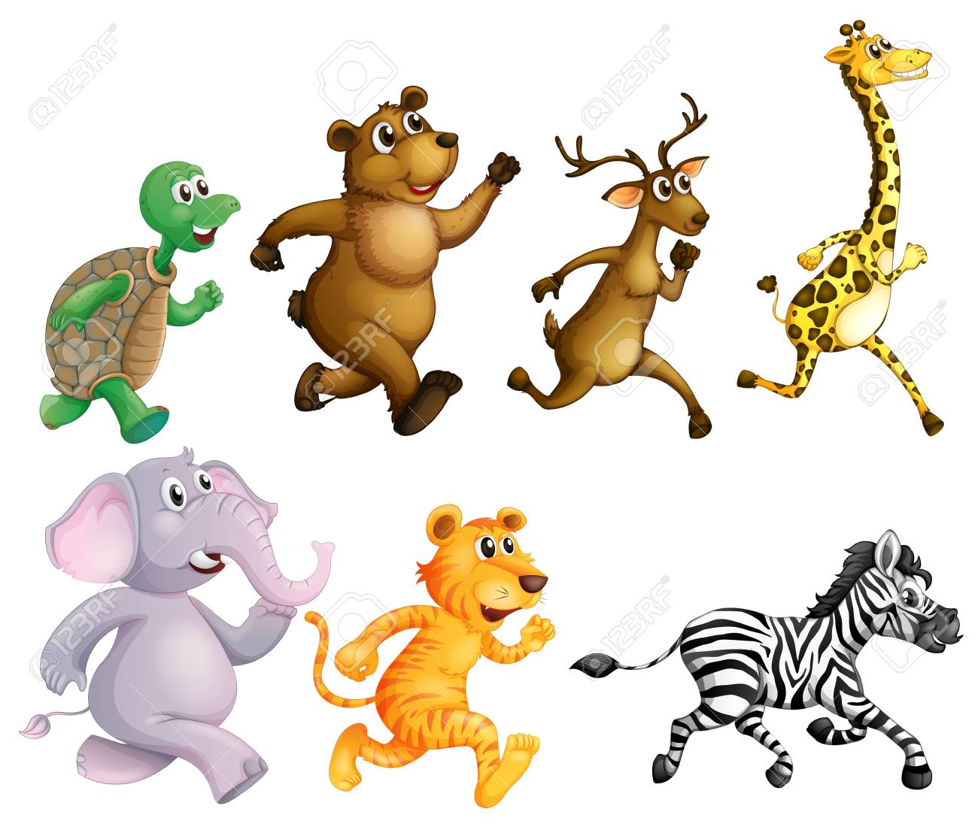
1 MINUTO POČASI TEČI

Slide 3


SKAKLJAJ KOT KUŽEK, KI GA BOLI TAČKA

Slide 4
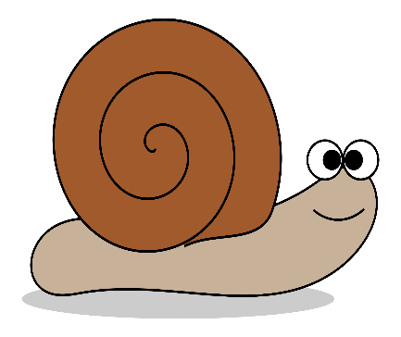
PLAZI SE KOT POLŽ

Slide 5

ZVIJAJ SE KOT DEŽEVNIK

Slide 6
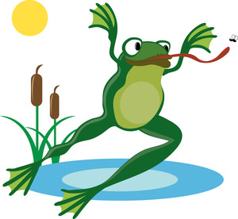
SKOČI KOT ŽABA, KI SKUŠA PRI TEM UJETI MUHO

Slide 7
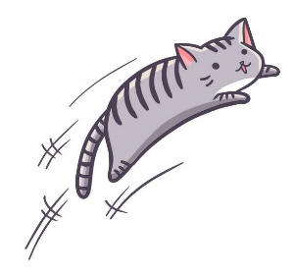
SKOČI KOT MAČKA

Slide 8

LETI KOT METULJ

Slide 9
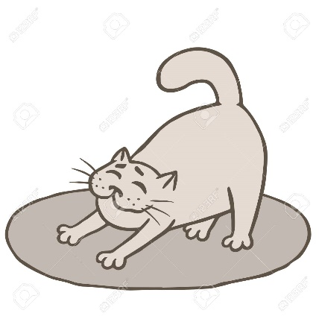
PRETEGNI SE KOT MAČEK, KI SE JE RAVNOKAR ZBUDIL

Slide 10
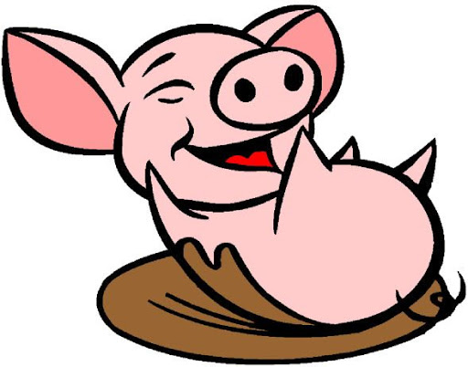
VALJAJ SE KOT PUJSEK PO BLATU

Slide 11
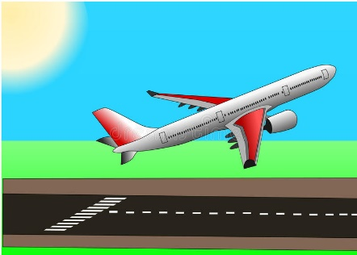
SI AVION, KI JE VZLETEL

Slide 12
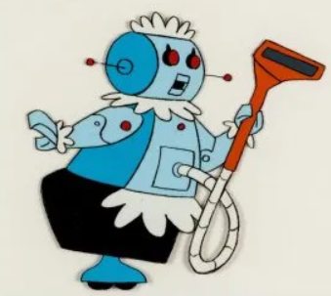
BODI ROBOT, KI SESA PREPROGO

Slide 13

SI BALON, KI GA POČASI NAPIHUJEJO
IN NA KONCU POČI

Slide 14
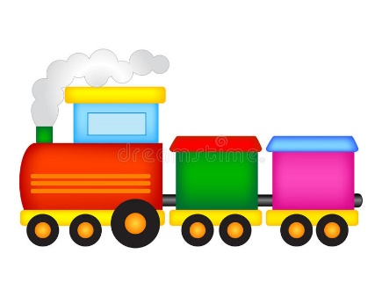
SI VLAK

Slide 15
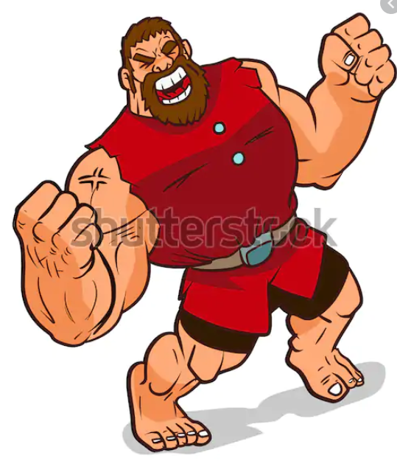
SI JEZNI VELIKAN

Slide 16
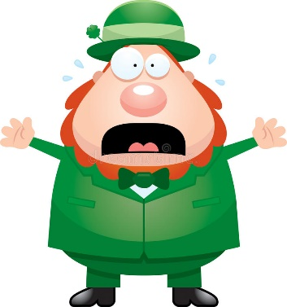
PRESTRAŠEN PALČEK

Slide 17
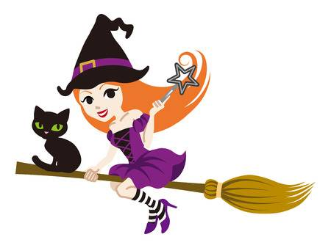
ČAROVNICA NA METLI

Slide 18
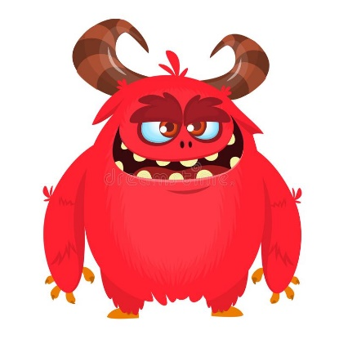
POŠAST

Slide 19
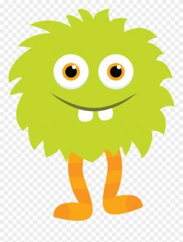
MOJEMU PRIJATELJU JE IME PEPI.
POKAŽI, KAKŠEN JE PEPI (Z MIMIKO IN GIBOM TELESA)
KO JE VESEL,
ŽALOSTEN,
UTRUJEN,
JEZEN,
PRESTRAŠEN.

